Slide 1

Добування кисню
Урок для 7 класу

Slide 2

Оксиген найбільш поширений елемент у природі. Він входить до складу багатьох складних речовин. Також зустрічається і у вільному вигляді – простої речовини.

Slide 3
Які прості речовини, утворені атомами Оксигену ви знаєте?
Кисень. Озон.
Яка з цих речовин зустрічається найчастіше?
Кисень. Він міститься у повітрі.

Slide 4
Для проведення дослідів у лабораторних умовах та здійснення деяких технологічних процесі у промисловості кисню, який міститься у повітрі недостатньо. Потрібен чистий кисень.

Slide 5
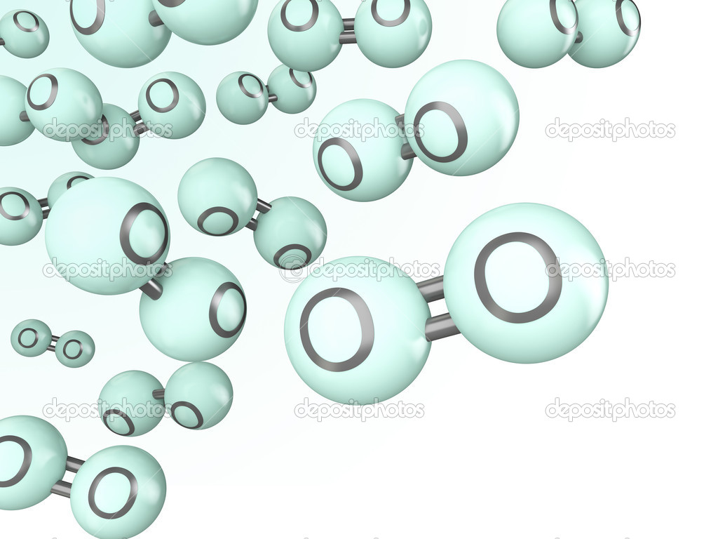
Як добувають кисень?

Slide 6
Добування кисню в промисловості
У промисловості кисень добувають із повітря.
Які гази входять до складу повітря?
Яких газів у ньому найбільше?

Slide 7
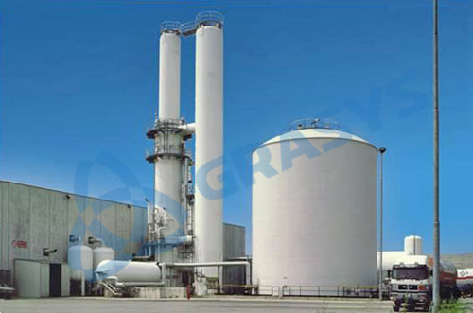
Добування кисню в промисловості
Для добування кисню повітря зріджують під дією тиску
Оскільки температура кипіння рідкого азоту (-196 ^{ᴏ}C ) нижча ніж температура кипіння рідкого кисню (-183 ^{ᴏ}C), то азот випаровується, а кисень залишається.

Slide 8
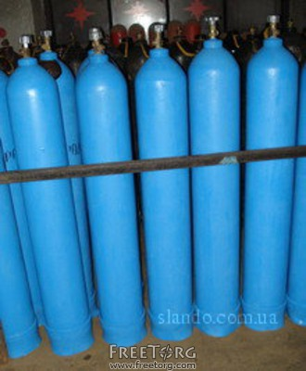
Добування кисню в промисловості
Газоподібний кисень зберігають в балонах під великим тиском.

Slide 9
Добування кисню в лабораторії
В лабораторії кисень добувають при розкладанні деяких складних речовин.
Хімічні реакції, під час яких з однієї речовини утворюється дві або більше речовин (простих чи складних), називаються реакціями розкладу.

Slide 10
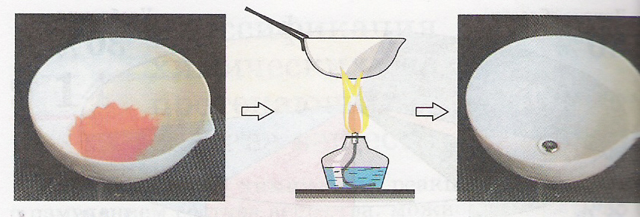
Добування кисню в лабораторії
Кисень можна добути:
пропускаючи через воду електричний струм.
2 Н₂О 2 Н₂↑ + О₂↑
Нагрівання меркурій оксиду:
2HgO 2Hg + О₂↑

Slide 11
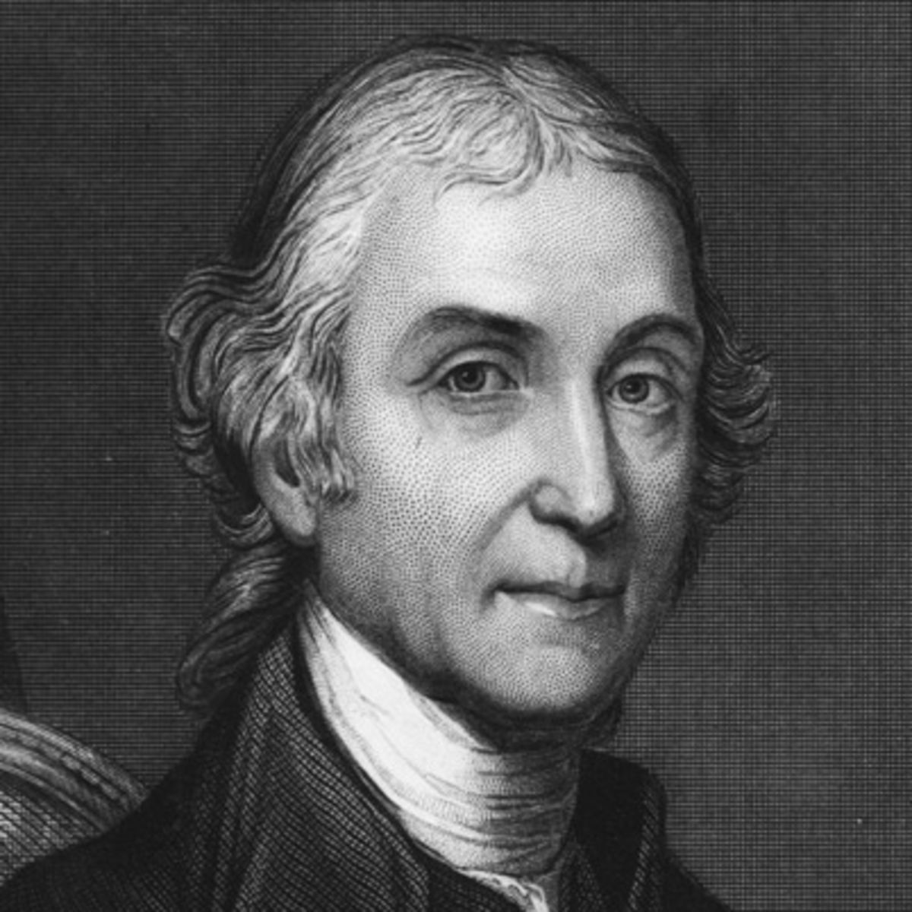
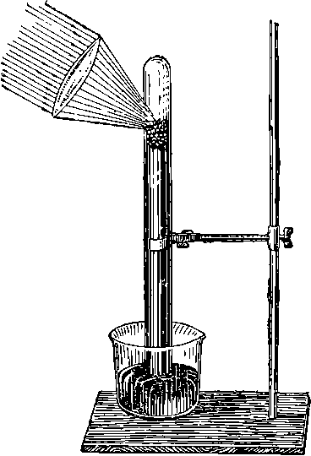
Ерудиту на замітку
Вперше у лабораторії кисень добув англійський вчений Джозеф Пристлі у 1774 році

Slide 12
Як зібрати кисень?
Газоподібні речовини, що утворились в результаті хімічної реакції можна збирати в два способи:
витискування води
витискування повітря.

Slide 13
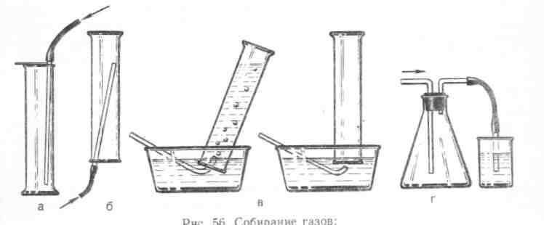
Витискування води
Таким способом можна збирати гази, які не розчиняються у воді або малорозчинні.

Slide 14
Витискування повітря
Якщо газ легший за повітря, то посудину, в яку збирають газ розташовують отвором униз.
Якщо газ важчий за повітря, то посудину розташовують отвором догори.

Slide 15
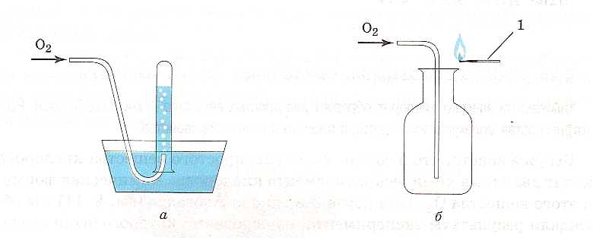
Способи збирання кисню
Чи можна збирати кисень у такі способи?
Як розташувати посудину для збирання кисню при витискуванні повітря?

Slide 16
Як переконатись у наявності кисню?
Кисень підтримує горіння, тому наявність кисню ми можемо виявити за допомогою тліючої скіпки. При наявності кисню скіпка спалахує.

Slide 17
Добування кисню в лабораторії
Добування кисню з гідроген пероксиду
Добування кисню з калій перманганату
Добування кисню з калій хлорату

Slide 18
Добування кисню в лабораторії
Запишемо рівняння реакцій, які ми побачили:
2 H₂O₂ → 2 Н₂О + О₂↑
2 KMnO₄ → K₂MnO₄ + MnO₂ + О₂↑
2 KClO₃→ 2KCl + 3O₂

Slide 19
Каталізатори
Це речовини, які змінюють швидкість хімічної реакції, але не входять до складу її продуктів.

Slide 20
Кисень та його отримання
Перевірте свої знання.

Slide 21
Про що ми дізнались на уроці?
Які прості речовини утворені Оксигеном?
В якій геологічній оболонці Землі знаходиться проста речовина кисень?
Як добувають кисень в промисловості?
Як зберігають одержаний кисень?
Як добувають кисень в лабораторії?

Slide 22
Про що ми дізнались на уроці?
Які реакції називають реакціями розкладу?
З яких речовин можна добути кисень в лабораторії?
Як можна зібрати добутий кисень?
Яка властивість кисню лежить в основі збирання кисню витискуванням води?
Як потрібно розташувати посудину, в яку збирають кисень методом витискування повітря? Чому?

